Slide 1
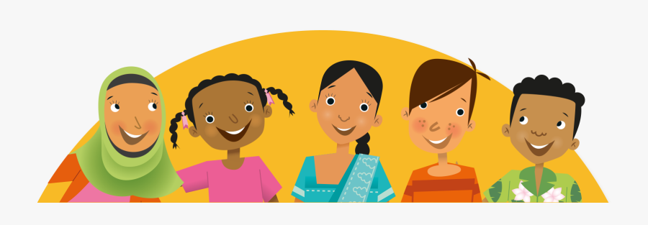


Verstaan DIVERSITEIT:
Verryking van die Suid-Afrikaanse samelewing
Les 2

Slide 2
Suid-Afrika se storie:
In Suid-Afrika is daar nie slegs een erfenis of kultuur nie en dit is baie moeilik om die "Suid-Afrikaanse Volk" te definieer op grond van 'n stel duidelike eienskappe of identiteite. Die kulture, tale en etniese oorsprong van Suid-Afrikaanse mense is besonder uiteenlopend en dinamies. Dit is wat Suid-Afrika so 'n interessante en unieke plek maak om te besoek.

Slide 3
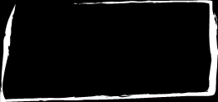
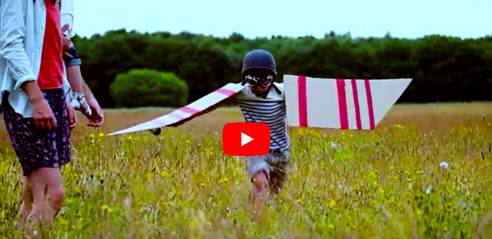
Handelsmerk Suid-Afrika stel die diverse Suid-Afrikaanse mense ten toon: https://www.youtube.com/watch?v=GbV7YDhWoag

Slide 4
Verryking van ons samelewing:
Die manier waarop ons mense behandel en ons houding teenoor hulle is gebaseer op wat ons geleer het en hoe ons grootgemaak is. Om bewus te wees van ander kulture help ons om ander se oortuigings en maniere van dinge doen, wat dalk verskil van ons eie, te respekteer. Die erkenning van ander kulture is deel van die respek vir hul praktyke en oortuigings.

Slide 5
Het jy geweet:
Kulturele diversiteit omvat 'n hele reeks menslike eienskappe insluitend .ouderdom, geslag, rasseklassifikasie, etnisiteit, godsdiens, sosio-ekonomiese klas, vermoë, nasionale oorsprong, geografiese ligging, politieke oriëntasie, fisiese grootte en voorkoms maar is nie slegs beperk tot dit nie. Hierdie faktore beïnvloed die kulturele ervarings en agtergronde van individue en groepe.

Slide 6
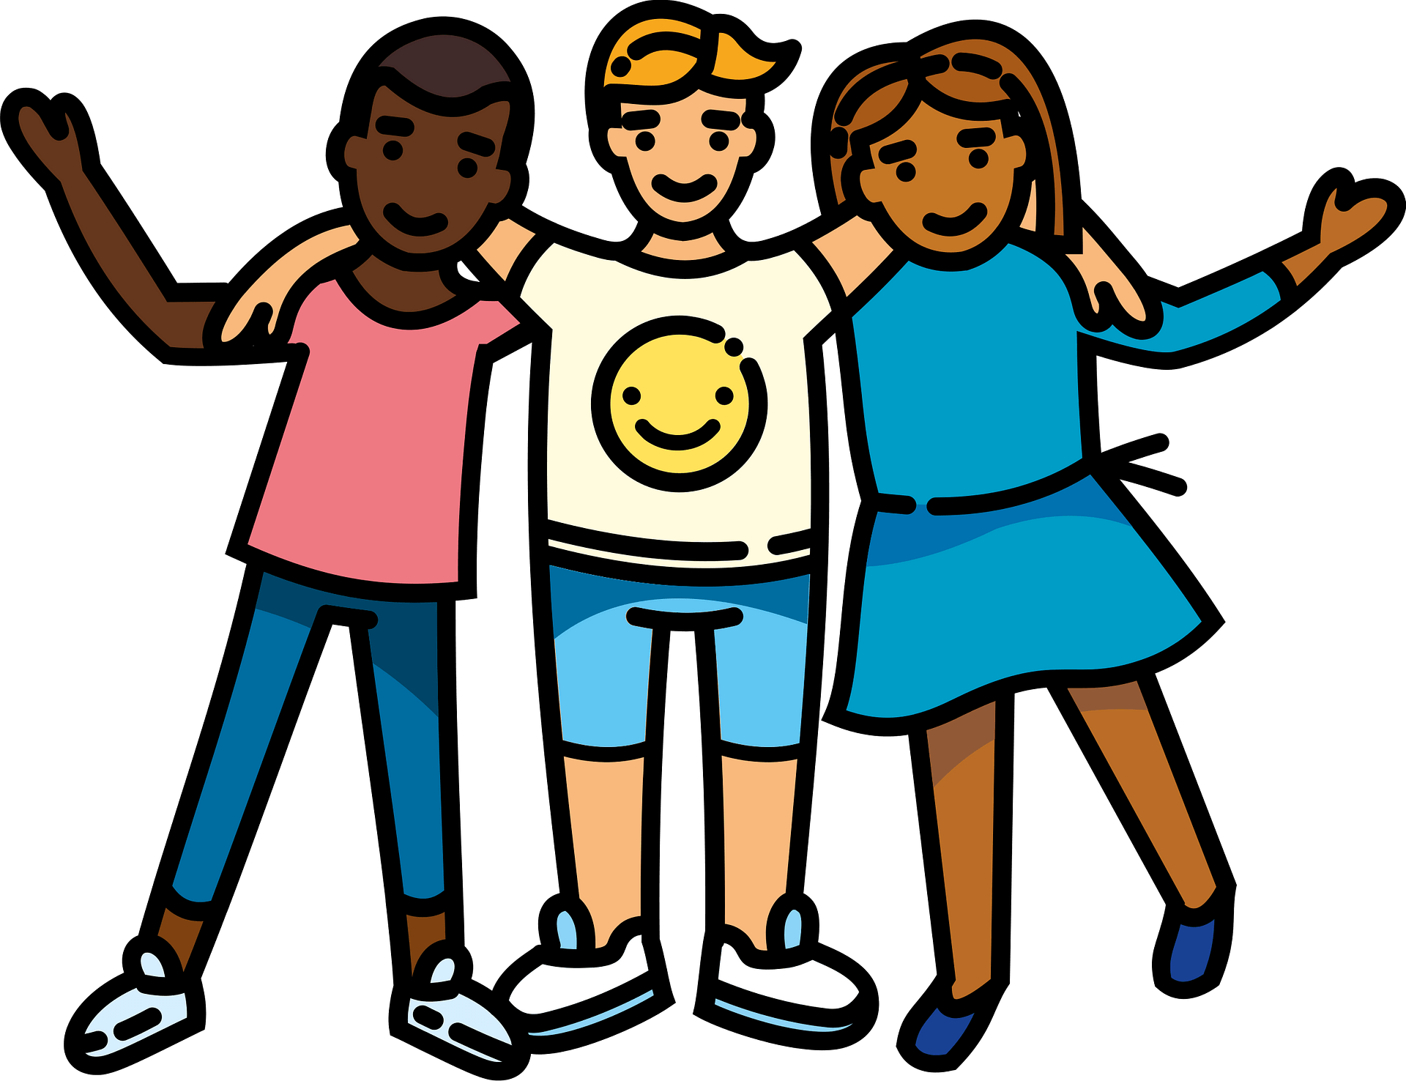
Vandag beskou die meeste mense diversiteit positief omdat dit mense die kans gee om verskillende dinge te ervaar wat buite hul gemaksone is.

Slide 7
Kulturele diversiteit is belangrik omdat dit almal raak:
Dit vorm hoe ons die wêreld sien.
Dit bied 'n geleentheid vir elkeen van ons om oukei te wees en oop te wees vir die dinge wat ons onderskei van ander en om mense te verstaan en te aanvaar vir wie hulle is.
Dit gee ons die geleentheid om te leer oor diegene rondom ons.
Om oor ander kulture te leer, help ons om verskillende perspektiewe te verstaan.
Kulturele diversiteit maak ons land ook sterker en meer in staat om in die nuwe wêreldekonomie mee te ding.
Mense uit uiteenlopende kulture bring taalvaardighede, nuwe denkwyses en kreatiewe oplossings vir moeilike probleme.

Slide 8
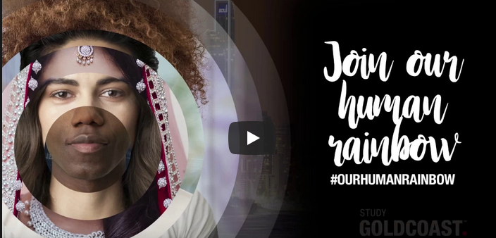
.
Omhels diversiteit:
https://www.youtube.com/watch?v=afPzn8qB8tA

Slide 9
Maar laat ons nie vergeet nie:
Iets wat in een kultuur as onvanpaste gedrag beskou word, kan in 'n ander kultuur heeltemal gepas wees.
Diversiteit kan 'n persoon op 'n negatiewe manier beїnvloed. Byvoorbeeld, 'n persoon kan begin voel asof hulle nie na goeie vriende of familie kan draai nie omdat hulle nie dieselfde tradisies as almal het nie.
'n Ander faktor in 'n minder uiteenlopende leerderbevolking, is afknouery. Leerders wat anders is, is dikwels teikens vir afknouery. Dikwels, wanneer mense nie kennis het van dinge waaraan hulle nie gewoond is nie, is hulle vinnig om te oordeel of te stereotipeer en onkundige besluite te neem.

Slide 10
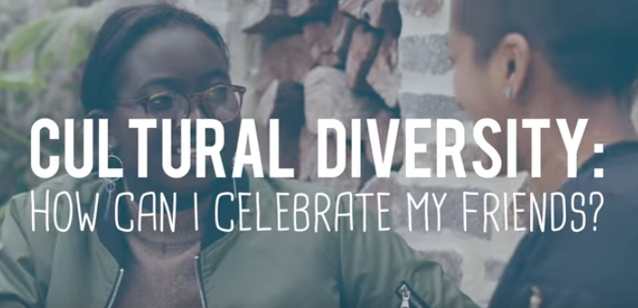
KULTURELE DIVERSITEIT:
Hoe kan ek my vriende se diversiteit vier?
https://www.youtube.com/watch?v=RqE47pTcAIk

Slide 11
Diversiteit maak ons land ryker deur dit ‘n meer interessante plek te maak om in te woon.
Om verskille te respekteer, beteken om ander te aanvaar. Om daardie vaardigheid te oefen, het jy geleenthede nodig om oor ander te leer en hoe hulle anders as jy kan wees.
As jy die verskille van ander mense respekteer, demonstreer jy dat jy verstaan dat nie almal hul lewens volgens jou sienings en ervarings leef nie.
Daarom is dit belangrik om die tyd te neem om iemand te leer ken voordat jy tot gevolgtrekkings kom.

Slide 12
Hoe kan JY meer ondersteunend en respekvol wees?
Verhoog jou vlak van begrip oor ander kulture deur interaksies met mense buite jou eie kultuur.
Vermy die oplegging van waardes op ander wat in konflik kan wees of teenstrydig is met ander kulture.
Wanneer jy interaksies het met ander wat dalk nie Afrikaans magtig is nie, erken dat hul beperkings in Afrikaans-vaardigheid geensins hul vlak van intellektuele funksionering weerspieël nie.
Erken en verstaan dat konsepte binne ondersteuningsgroepe, soos familie, geslagsrolle, spiritualiteit en emosionele welstand, aansienlik verskil tussen kulture en gedrag beïnvloed.
Pleit vir die gebruik van materiaal wat verteenwoordigend is van die verskillende kultuurgroepe binne die plaaslike gemeenskap en die samelewing, werkplek, opvoedkundige omgewing en/of kliniese omgewing en in die algemeen.
Gryp op 'n gepaste manier in wanneer jy ander waarneem wat betrokke is by gedrag wat kulturele onsensitiwiteit, vooroordeling of partydigheid toon.
Wees proaktief om na mense en idees wat anders as jou eie is, te luister, te aanvaar en te verwelkom.

